Slide 1
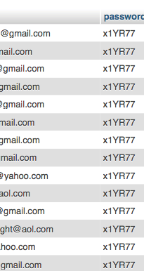
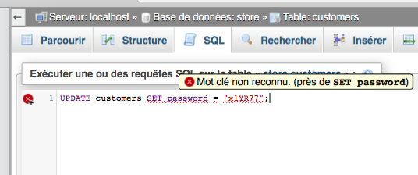
UPDATE toute la table customers

Slide 2

UPDATE un élément de la table customers

